Slide 1
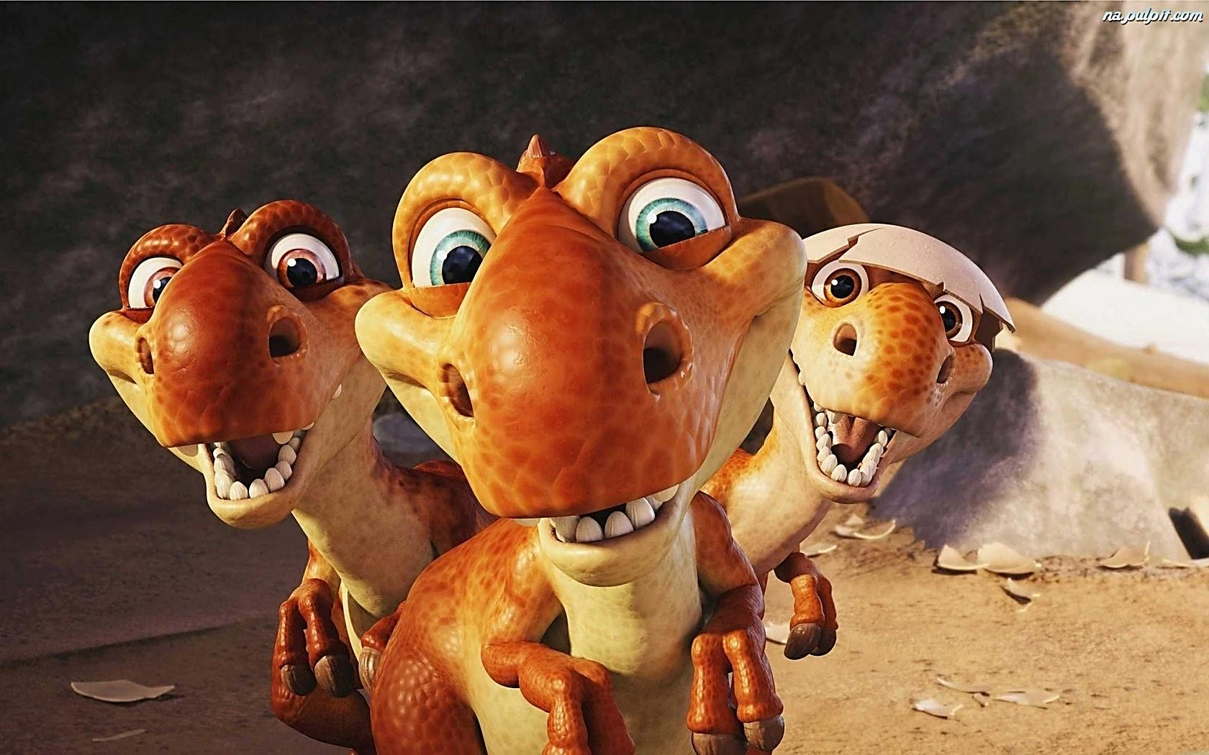
Potomkowie dinozaurów, czyli zwierzęta, które spotkasz na wsi
Notes:
http://ksow.pl/uploads/tx_library/files/01_Wprowadzenie_do_zagadnie%C5%84_edukacji_w_gospodarstwie_rolnym.pdf
http://geografia.opracowania.pl/ch%C3%B3w_zwierz%C4%85t_gospodarskich_na_%C5%9Bwiecie/
http://www.tractoor.pl/produkcja-zwierzca/rasy-zwierzt-gospodarkich/rasy-byda.html

Slide 2
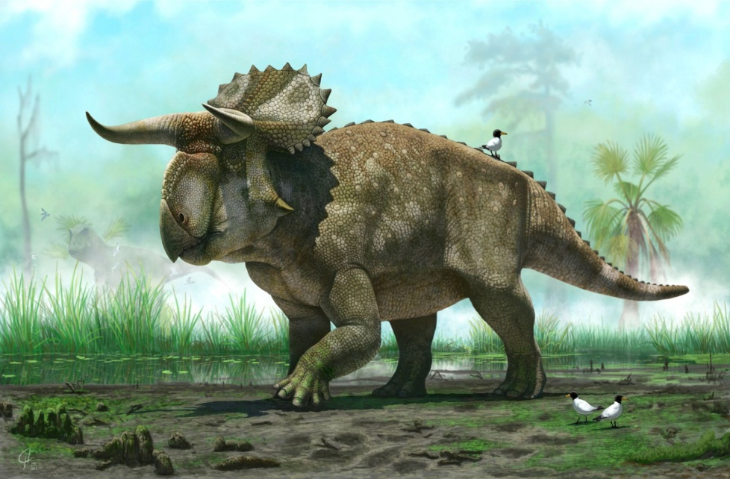
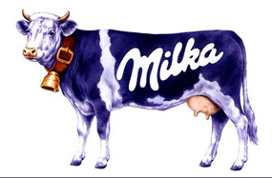
NASUTOCERATOPS TITUSI A KROWA

Slide 3
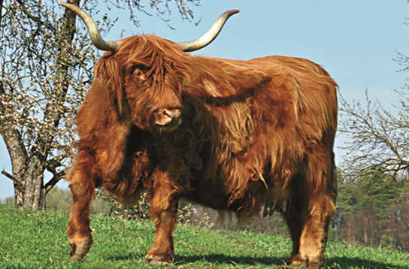
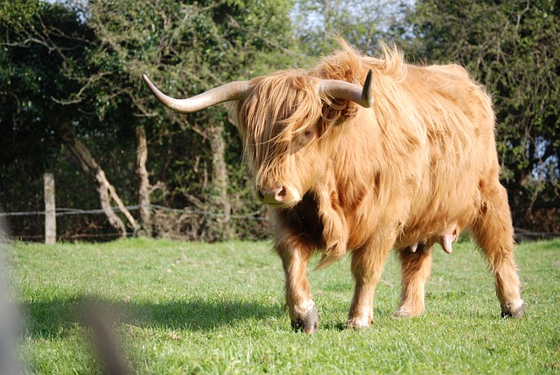
RASY BYDŁA
Highland

Slide 4
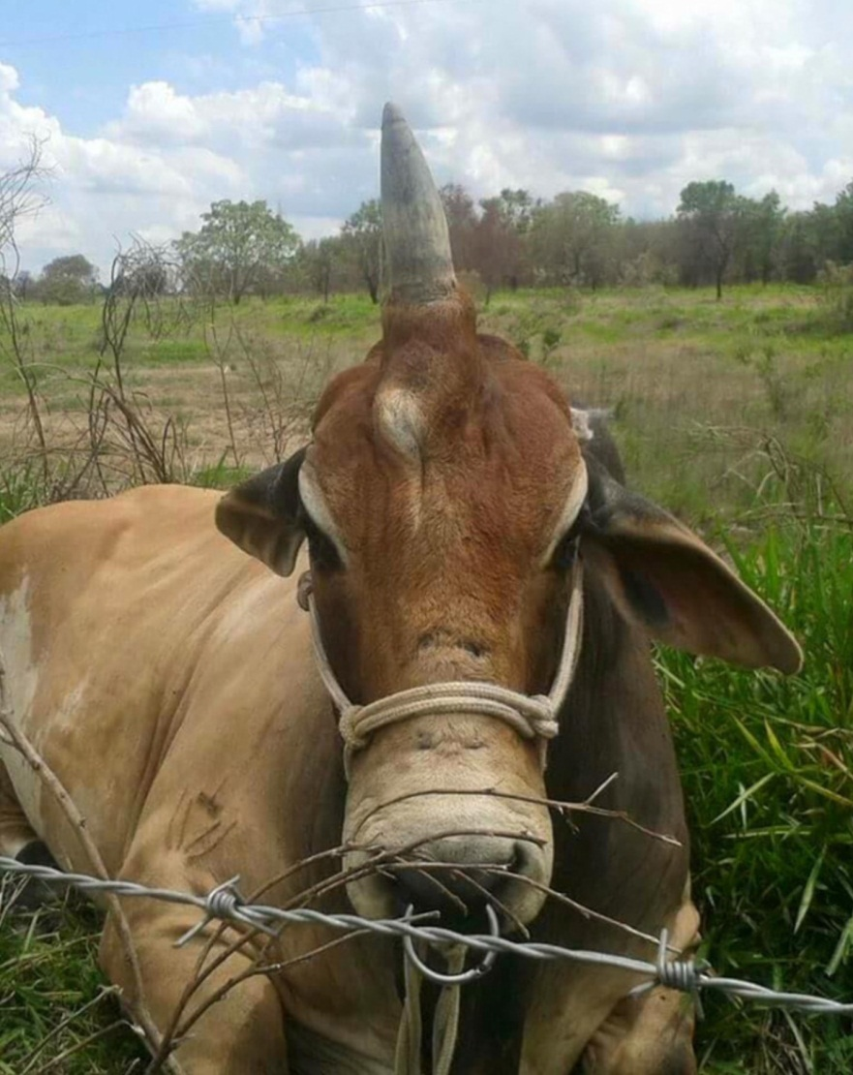
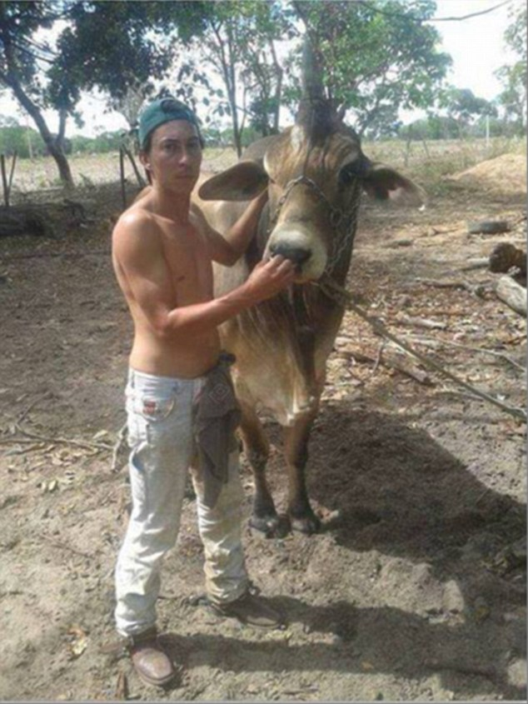
Byk Diamond-jednorożec z Brazylii

Slide 5
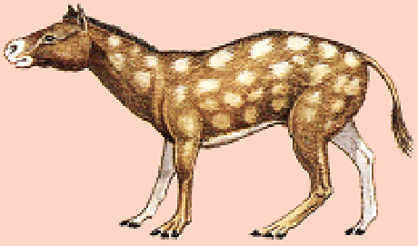
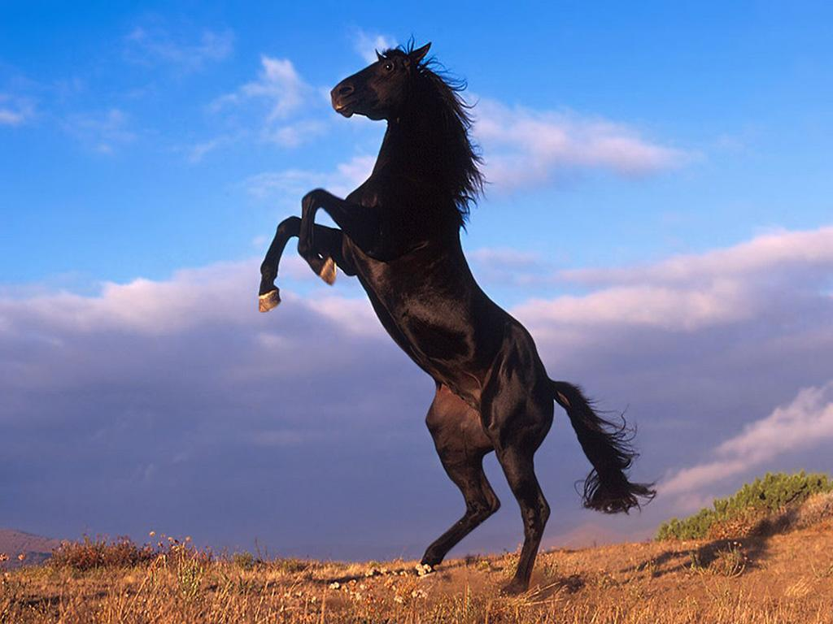
EOHIPPUS A KOŃ

Slide 6
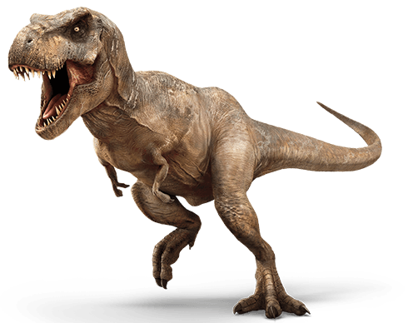
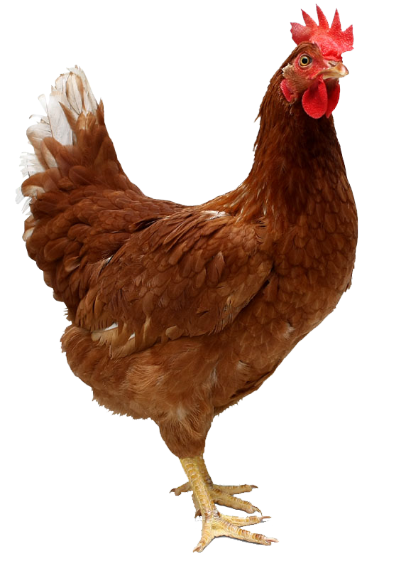
TYRANNOSAURUS REX A KURA

Slide 7
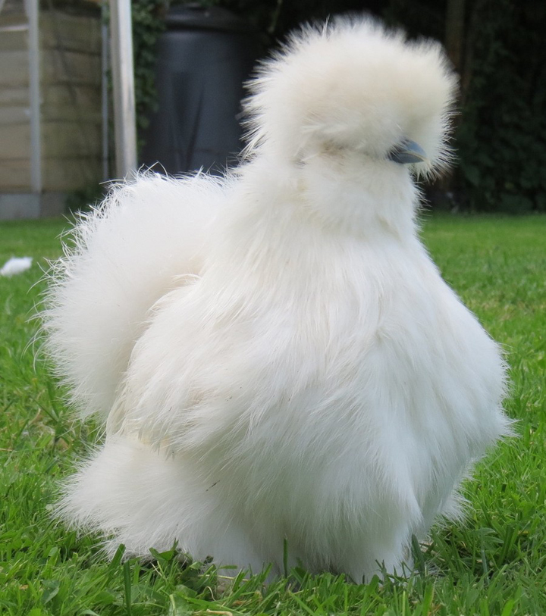
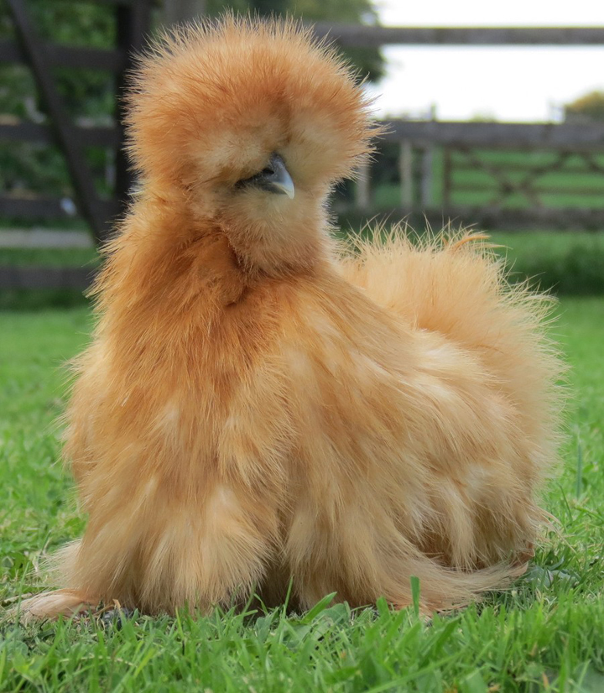
Kura
Jedwabista

